Slide 1
В гостях у Берендея
Виртуальная экскурсия
МКОУ Золотковская СОШ
Учитель: Бирюкова с. В.

Slide 2
Цели экскурсии
1. Формировать познавательный интерес к объектам живой и неживой природы, устанавливая причинно- следственные связи и зависимости;
2. знакомить с растениями и животными, обитающими в природной среде Владимирского края, способами их защиты и охраны;
3. систематизировать и расширять представления об экологических связях внутри живой природы, между природой и человеком;
4. развивать умение анализировать полученную информацию, наблюдательность и внимательность;
5. воспитывать бережное отношение к природе, чувство патриотизма.

Slide 3
Планируемые результаты
1. учащиеся осознают необходимость сохранения живой и неживой природы;
2. научатся устанавливать взаимосвязи в природе и выявлять роль человека в сохранении или нарушении этих взаимосвязей;
3. обогатят личный опыт посредством наблюдений за природой.

Slide 4
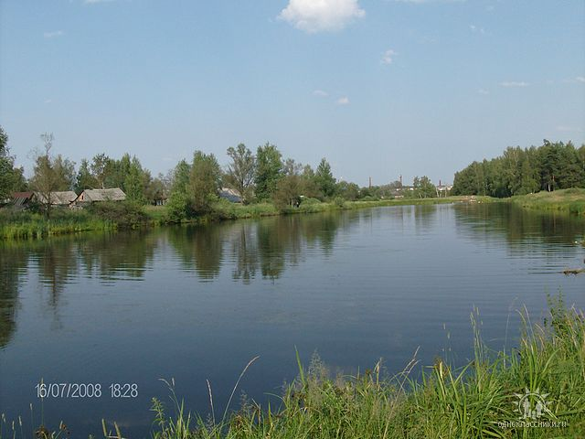
Пруд «Широкий»
Сейчас в нем разводят рыбу. На берегу можно увидеть много рыболовов. Но купаться в нем опасно.

Slide 5
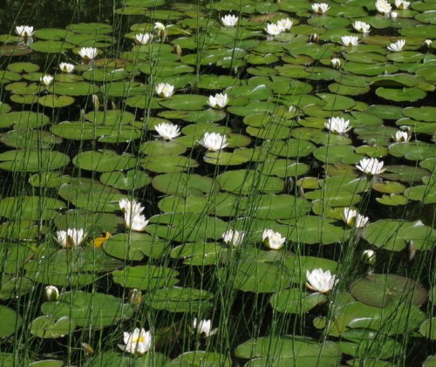
Водная красавица
Если я сорву цветок,
Если ты сорвешь цветок,
Если все: и я, и ты,
Если мы сорвем цветы-
Опустеют все поляны
И не будет красоты!

Slide 6
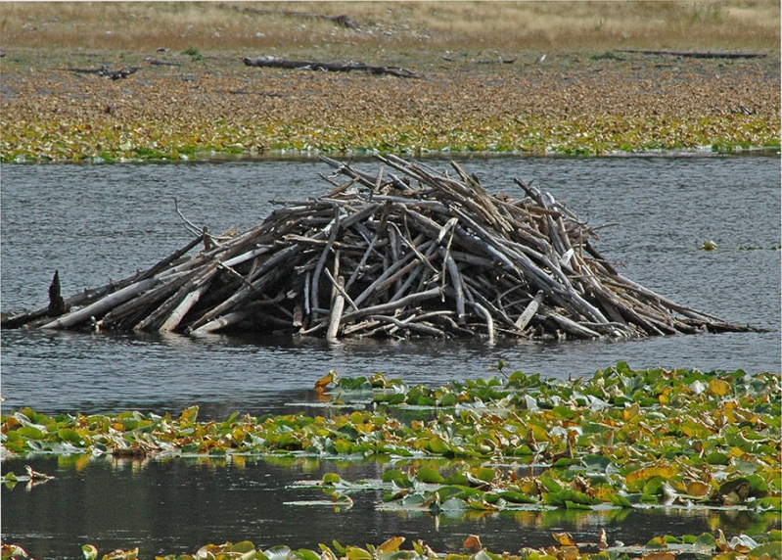
Речные плотники

Slide 7
загадки
1. Водяные мастера
Строят дом без топора,
Дом из хвороста и тины и плотину.
2 Работящие зверьки строят дом среди реки
Если в гости кто придет, знайте, что из речки ход!
3. Есть в реке работники,
Не столяры, не плотники,
А выстроят плотины-
Хоть пиши картины!
4. Есть на речке лесорубы
В серебристо- бурых шубах
Из деревьев, веток, глины
Строят прочные плотины.

Slide 8
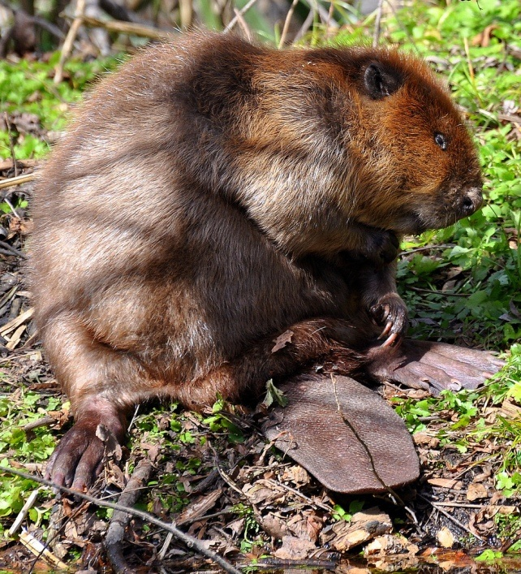

Slide 9
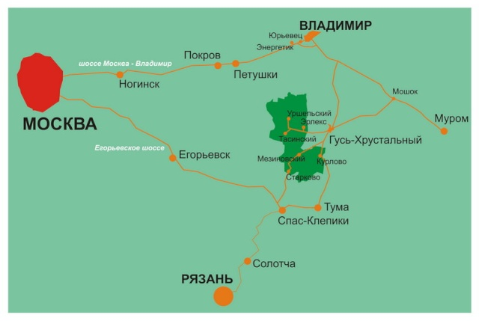
Национальный парк «Мещера»

Slide 10
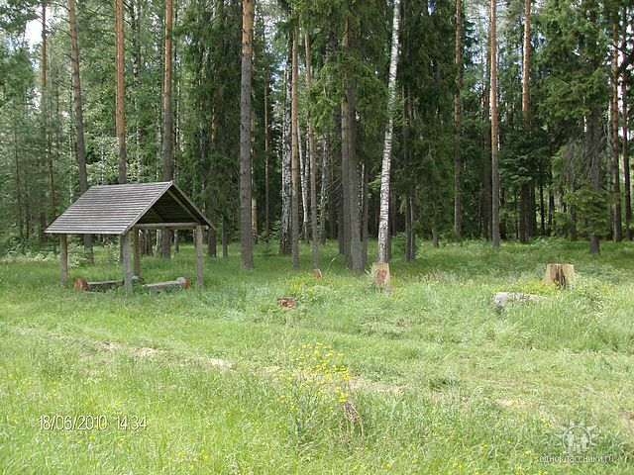
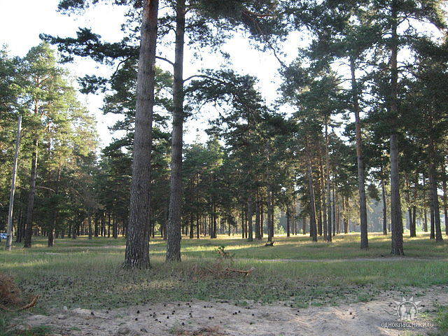
Лес – наше богатство
Лес не только для нашей забавы,
Он- богатство нашей страны.
Все деревья в нем, ягоды, травы
Нам на пользу, друзья, взращены.

Slide 11
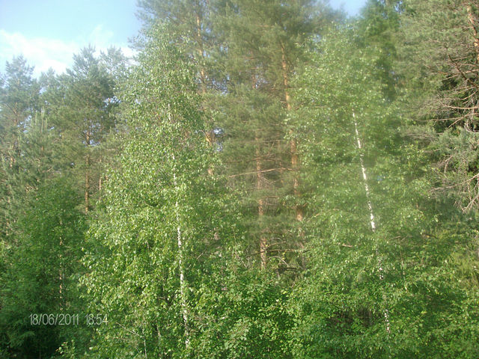
Люблю березку русскую, То светлую, то грустную ,
В белом сарафанчике,
С платочками в карманчиках,
С красивыми застежками,
С зелеными сережками,
Люблю ее заречную,
С нарядными оплечьями,
То ясную, кипучую,
То грустную , плакучую.

Slide 12
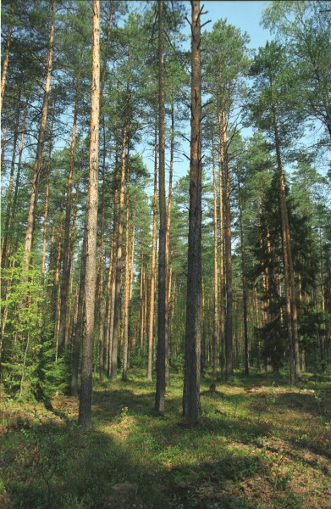
Доброе дерево, старые ветки
В листьях запутались шумные ветры
Сколько птенцов под густою листвою
Ты укрывало от стужи и зноя Старые ветки ночами не спали Чтобы на землю птенцы не упали
Чтобы им с дерева, словно с порога,
В синее небо открылась дорога.

Slide 13
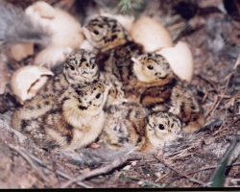

Slide 14
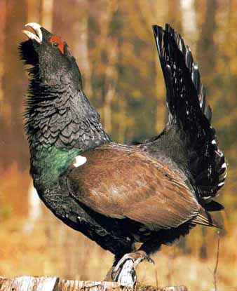
ГЛУХАРИНАЯ ПЕСНЯ
Это глухарь. Перья у глухаря сине-черные, отливающие изумрудно- зеленым. Еще у него красивый лировидный хвост, который он распушает, чтобы привлечь внимание.

Slide 15
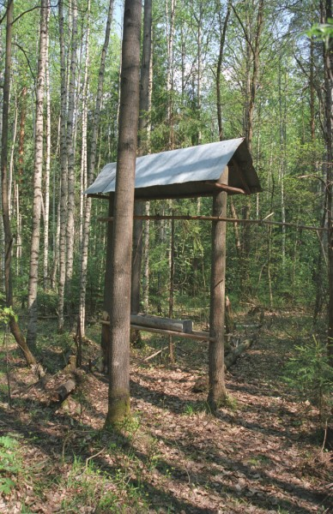
Лосиная кормушка
Горбоносый, длинноногий
Великан ветвисторогий
Ест траву, кустов побеги,
С ним тягаться трудно в беге,
Коль такого довелось
Встретить, знай, что это…

Slide 16
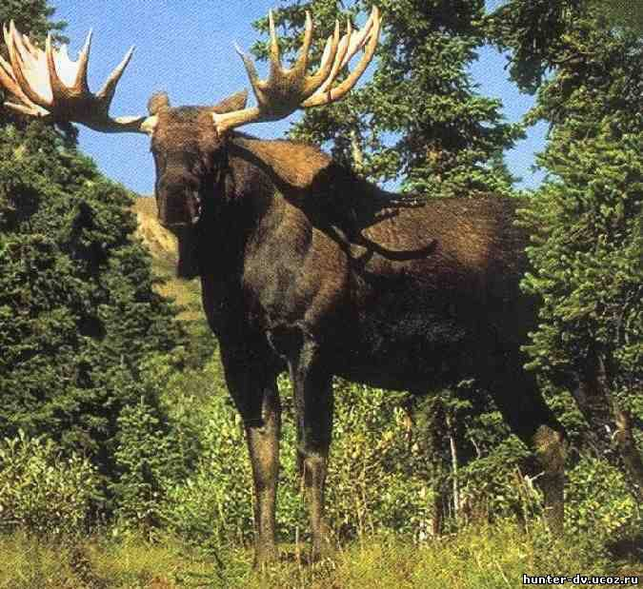

Slide 17
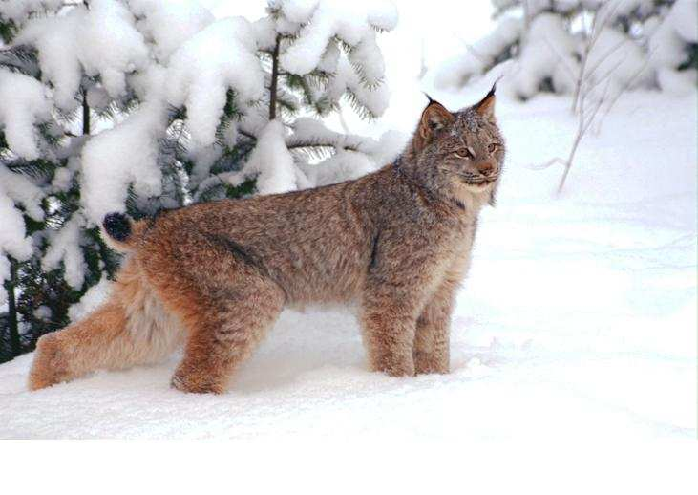
Лесная охотница
Меньше тигра, больше кошки,
Над ушами- кисти-рожки.
С виду кроток, но не верь:
Страшен в гневе этот зверь!

Slide 18
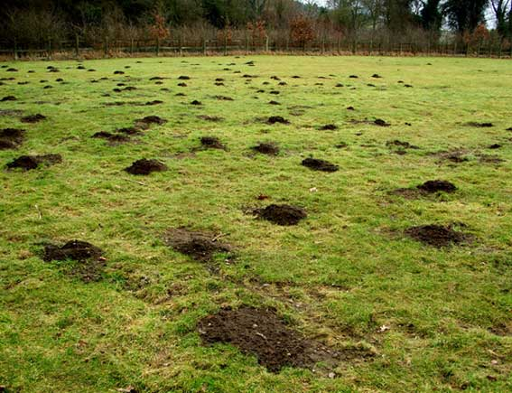
Подземные жители
Все изрыл - и луг, и сад - землеройный аппарат.
В темноте в часы прогулки рыл под полем переулки.

Slide 19
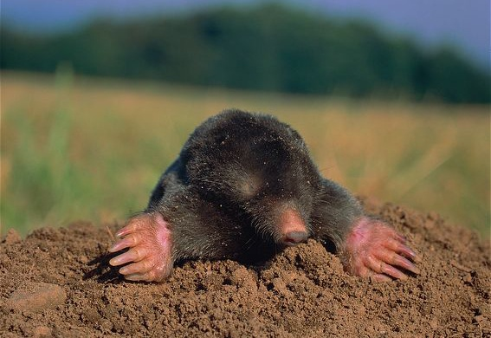

Slide 20
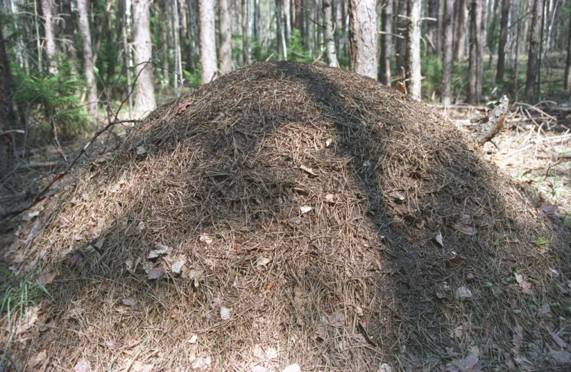
Неутомимые строители

Slide 21
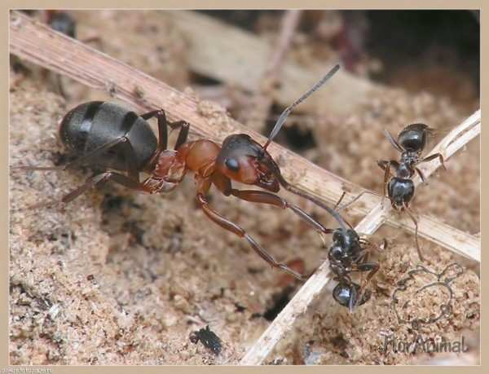
Между пней да мшистых кочек
Рыжий муравей хлопочет.
Тащит целое бревно
У него в глазах темно.
Протянул он бедный ноги:
Очень тяжко без подмоги.
Только верные друзья
Окружили муравья.
Раз никто не ссорится
То и дело спорится.

Slide 22
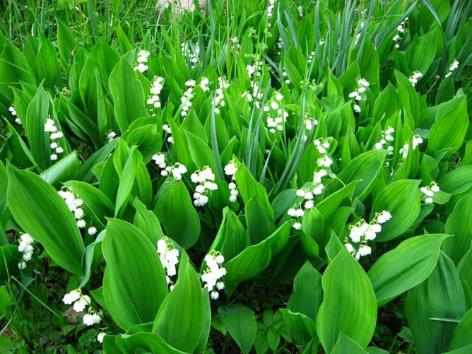
Цветочная поляна
Родился ландыш в майский день
И лес его хранит.
Мне кажется, его задень,-
Он тихо зазвенит.
И этот звон услышал луг,
И птицы и цветы вокруг.

Slide 23
Привал в лесу

Slide 24
Список литературы
1.Т. Л. Белоусова, В. П. Одинцова. Духовно-нравственное развитие и воспитание младших школьников. М. «Просвещение» 2011 г.
2.Т. М. Максимова. Поурочные разработки по курсу окружающий мир к УМК А. А. Плешакова. М. «ВАКО» 2012 г.
3.Сборник. Занимательный материал для уроков природоведения. Юрьев-Польский 1993 г.
4.Я иду на урок в начальную школу. М. «Первое сентября» 2001 г.
5.В. Т. Титкова, Э. З. Горбачева. Открытые уроки: 1-4 классы. М. «ВАКО» 2008 г.
6.И. В. Персидская, Г. А. Фонова. Классные часы в 1-4 классах. Волгоград «Учитель» 2007 г.
7.Л. Н. Яровая. Внеклассные мероприятия: 2 класс. М. «ВАКО» 2007 г.
8.Л. Н. Яровая. Внеклассные мероприятия: 3 класс. М. «ВАКО» 2010 г.
9.Большая книга животных. М. «Белый город» 2007 г.

